Slide 1
Ayudantía 4: Ciclos 2
Programación
Universidad Técnica Federico Santa María
</
} /> [
/>
Rolando Rojas

Slide 2
</ Temas a tratar
{01}
{04}
Repaso (Ciclo while)
Ejercicio 2: Fibonacci
{02}
{05}
Ciclos while anidados
Ejercicio 3: Taylor
{03}
{06}
Ejercicio 1: Sumatoria
Tarea

Slide 3
</ Ciclo while (repaso)
El ciclo while se utiliza cuando deseas que el bloque de código se ejecute mientras una condición sea verdadera. En otras palabras, el ciclo continuará ejecutándose mientras la condición sea cierta.
while (Condición):
...código a repetir

Slide 4
</ Ciclos while anidados
Ciclo Anidado
Es un ciclo que depende de otro ciclo
¿Qué es?
¿Para que sirve?
Sirve para repetir procesos ya iterativos
“Anidado” en programación es la práctica de incorporar procedimientos dentro de otros

Slide 5
</ Ciclos while anidados
Evalúa primera condicion
Si no cumple vuelve a la primera
Ejecuta el código
Evalúa segunda condición
Ejecuta el código

Slide 6

</ Ejercicio 1: Sumatoria
Cree un programa que pida un número y calcule la sumatoria de todos los números desde el cero hasta el número que se ingresó anteriormente.
$$\sum_{x=0}^{∞}{x=1+2+3…}$$

Slide 7
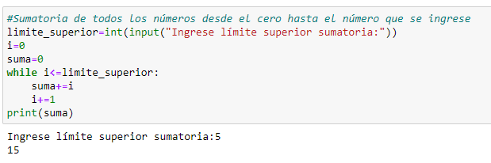
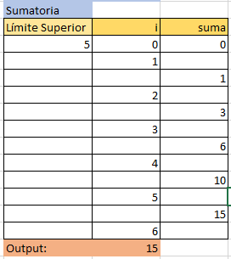
Ejercicio:
Cree un programa que pida un número y calcule la sumatoria de todos los números desde el cero hasta el número que se ingresó anteriormente.

Slide 8
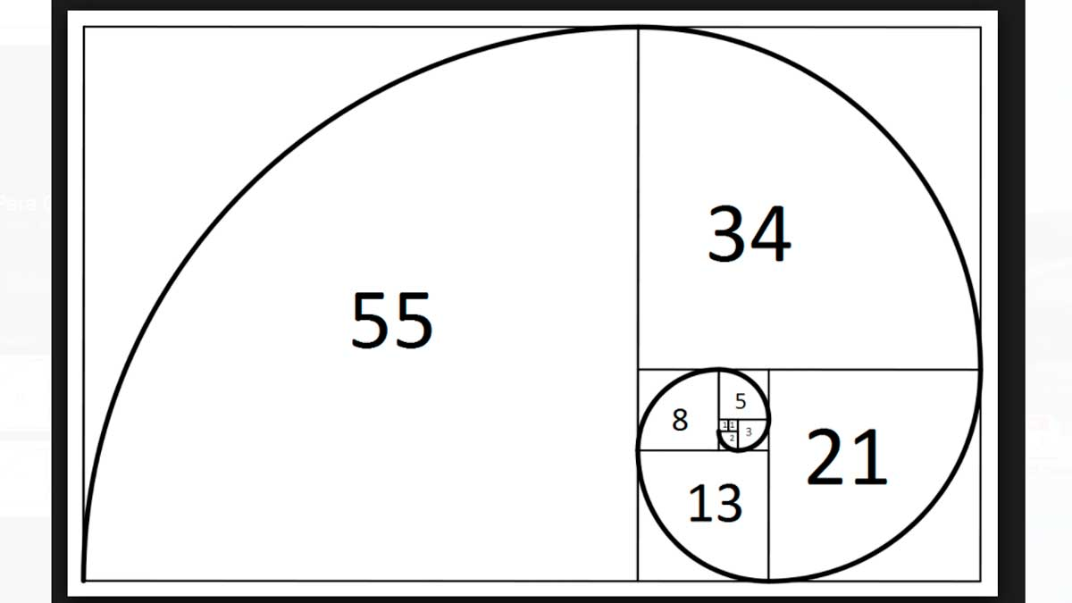
</ Ejercicio 2: Fibonacci
Cree un programa que pida un número (cantidad de términos a calcular) y en base a eso calcule la Serie de Fibonacci
(Cada número corresponde a la suma de los dos números anteriores)
Ejemplo: 1, 2, 3, 5, 8, 13, 21, 34, 55, 89, 144…

Slide 9
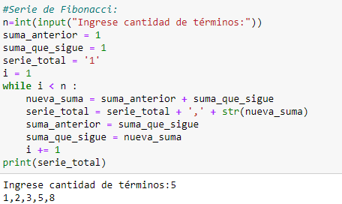
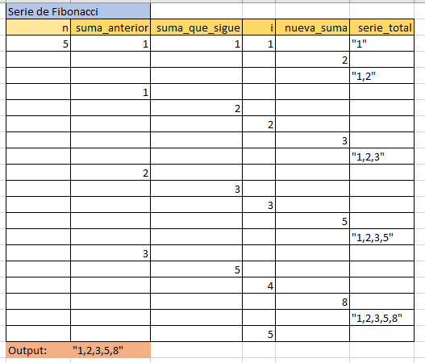
Ejercicio:
Cree un programa que pida un número (cantidad de términos a calcular) y en base a eso calcule la Serie de Fibonacci

Slide 10


</ Ejercicio 3: Taylor
Cree un programa que pida un número (cantidad de términos a calcular -> n) y el valor de x. En base a eso calcule la Serie de Taylor para $e^{x}$
*Tip: ¡recordar ciclos anidados!
$$e^{x}=\sum_{n=0}^{∞}{\frac{x^{n}}{n!}=1+x+\frac{x^{2}}{2!}+\frac{x^{3}}{3!}…}$$

Slide 11
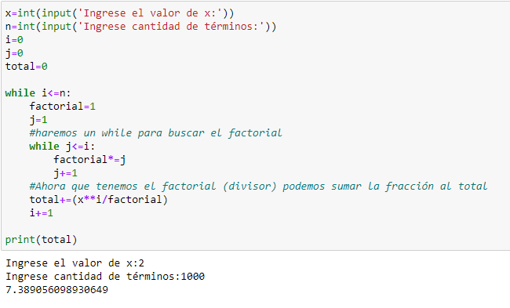
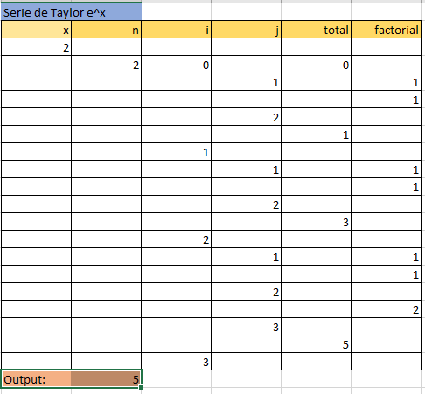

Ejercicio:
Cree un programa que pida un número (cantidad de términos a calcular) y en base a eso calcule la Serie de Taylor para $e^{x}$

Slide 12

Otra vez no hay tarea

Slide 13
Ayudantía 4: Ciclos 2
Programación
Universidad Técnica Federico Santa María
</
} /> [
/>
¿Dudas?
rolando.rojass@usm.cl
Rolando Rojas

